Slide 1
LA FUERZA DE LA TV
Hechos y tendencias relacionados al consumo de TV en Chile y Latam
Francisco Carvajal
CEO Clúster Pacífico

Slide 2
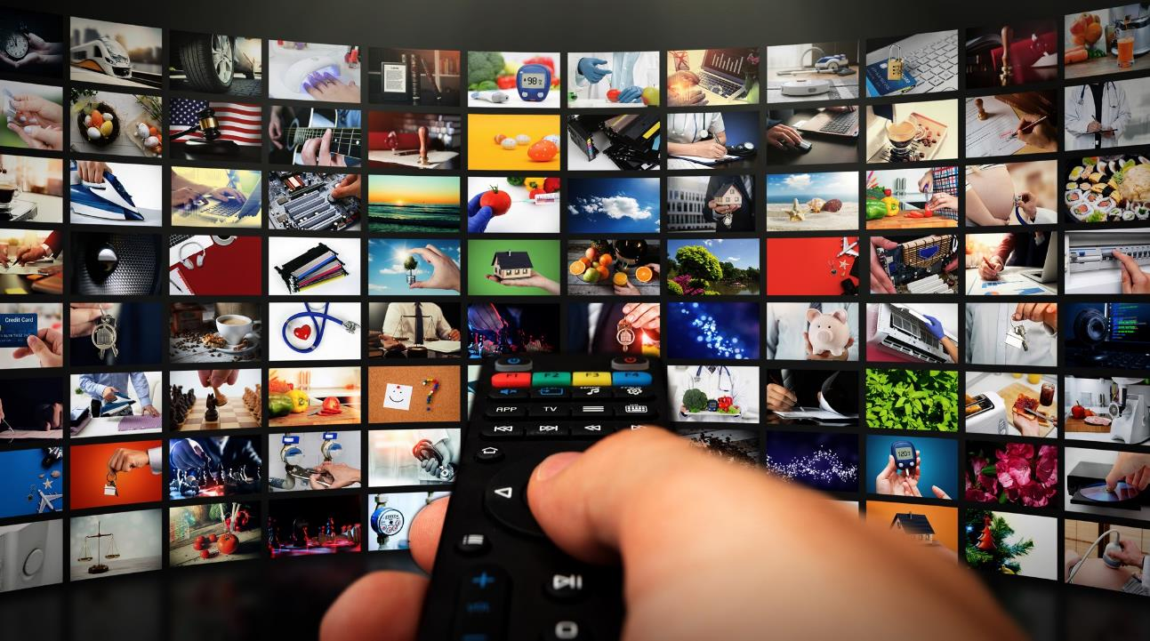
99,3%
de los hogares en Chile tienen al menos un TV.
Fuente: ES 2020
Notes:
La penetración de TV según TGI es de 99% (Ola del 23 Jul-30 Mar).

Slide 3
La TV creció en todo el mundo y Chile no fue la excepción.
%Incremento 2020 vs 2019
con base en ATS
Fuente: Medición de audiencias de TV. Promedio de minutos vistos por día – Var: ATS Periodo: Abril a Junio 2019 y 2020 – Total TV – Personas Total
Notes:
La TV es el medio más presente

Slide 4
Los hogares vieron más TV durante el aislamiento que en las últimas 2 copas Mundiales, Eurocopa, Copa América y los Juegos Olímpicos 2016
Source: Kantar IBOPE Media
Total TV Ratings, TV Households, 06-30hrs Split by month year (Jan2014–Sep2020).
MC09 Database (Argentina, Brazil, Chile, Colombia, Mexico, Peru, Guatemala, Costa Rica and Panama) Ecuador, Uruguay and Paraguay.

Slide 5
En 2020, la TV es el medio con mayor potencial de Alcance.
99%
Personas alcanzadas trimestralmente
+11%
89,5%
Personas alcanzadas semanalmente
+39%
64,6%
Personas alcanzadas
a diario
Fuente: INSTAR Total día Lunes a domingo | Cov% - Total Personas (Promedio trimestres 1 al 3 – Promedio últimas 12 semanas - Promedio últimos 60 días)
Notes:
Alcance acumulado
Ejercicio basado en todos los canales que componen el medio, entre mayor sea la distribución de la pauta entre canales, mayor será la probabilidad de llegar a estos valores.
El alcance acumulado en el medio Cable presenta valores muy significativos para cualquier pauta.
Independientemente del periodo de la pauta: día, semana, mes, trimestre, etc. El alcance es cada vez mayor.
El nivel de alcance dependerá de la apuesta que haga el cliente por el medio.

Slide 6
61 min más de permanencia frente al TV en el 2020
06:27
2020
05:26
2019
Fuente: INSTAR Total día Lunes a domingo | ATS - Total Personas (Trimestres 1 al 3 2020 vs 2019)

Slide 7
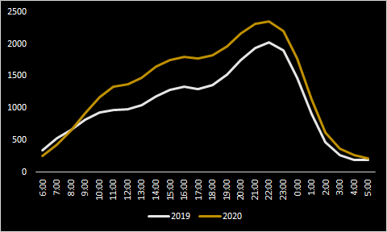
Este crecimiento es a lo largo del día. Pero entre las 12:00 a 15:00 horas el incremento ha sido sostenido en +40%
Consumo de TV por horas
Total TV
Más personas viendo TV al mediodía
Crecimiento sostenido durante el día.
Fuente: INSTAR Total día Lunes a domingo | Rat # - Total Personas (Trimestres 1 al 3 2020 vs 2019)

Slide 8
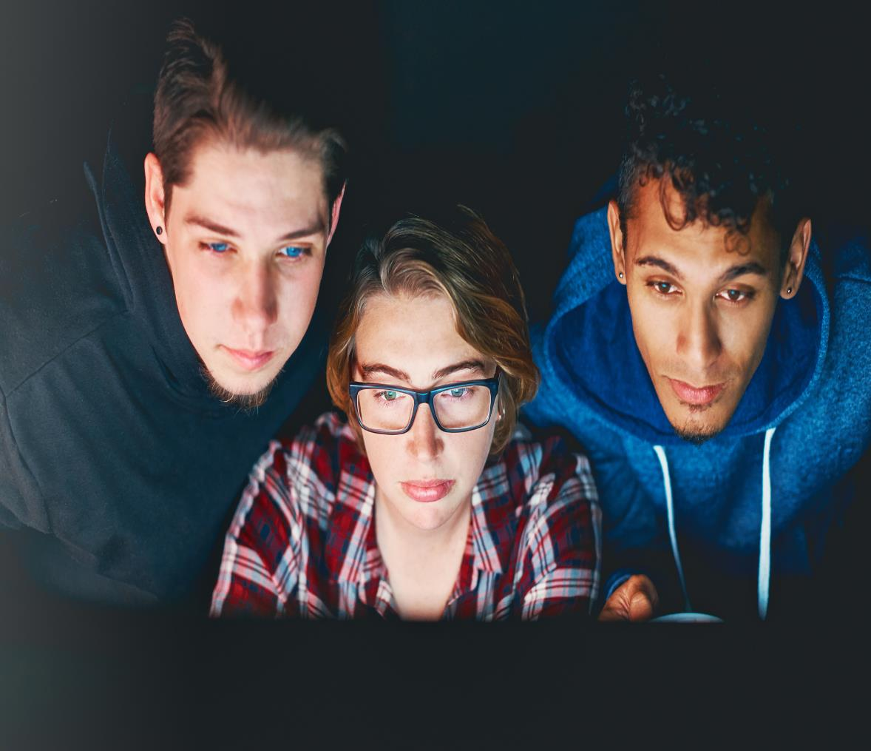
+17% de crecimiento del género Noticias vs antes de cuarentena. Y las personas vieron este género 02:22 min al día. TVN 30min Mega 36min CHV 41min Canal 13 33min
¿Cuál fue el comportamiento frente a la programación en TV?
Fuente: INSTAR Total día Lunes a domingo Género Noticiero | ATS - Total Personas (Trimestres 1 al 3 completos, pre covid hasta el 15 de marzo, post covid desde el 16 de marzo)

Slide 9
Los programas de TV generaron
+351 Millones de interacciones en redes sociales entre Marzo a Septiembre.
Fuente: Kantar Social TV Ratings – Periodo: Del 01 Mar al 30 Sep. Interacciones en twitter, Instagram y Facebook

Slide 10
Los programas de TV han impactado en las interacciones en redes sociales
ANTES
(Ene a Feb)
13.042.893
6.187.158
54.200.598
1.686.835
452.150
9.500.992
NOTICIAS | TELENOVELAS | MISCELANEO
251.043
5.259.676
267.619
290.402
51.613.252
267.619
TELENOVELAS | NOTICIAS | MISCELANEO
TELENOVELAS | NOTICIAS | MISCELANEO
DESPUÉS
(Mar a Sep)
101.037.754
24.546.302
225.911.330
7.644.222
678.910
9.080.448
NOTICIAS | TELENOVELA | MISCELANEO
99.186.671
1.722.592
1.786.609
221.839.527
515.855
1.548.187
NOTICIAS | TELENOVELA | MISCELANEO
NOTICIAS | TELENOVELA | MISCELANEO
Fuente: Kantar Social TV Ratings - Antes ( Del 01 Ene al 29 Feb) vs Después ( Del 01 Mar al 30 Sep) – Basado en interacciones
Notes:
EL GENERO MISCELANEO CORRESPONDE A LOS MATINALES

Slide 11
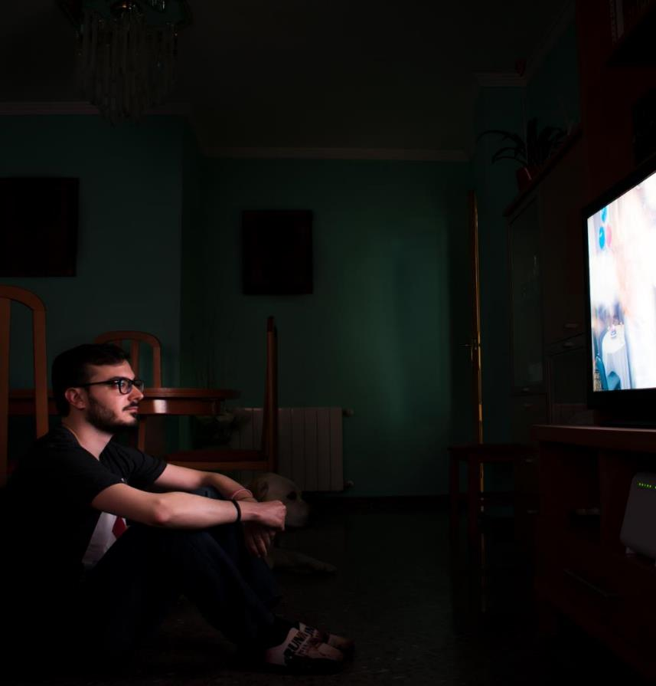
El consumo de TV online es de 6% en LatAm
Fuente: TGI Latam 2019 II + 2020 I

Slide 12
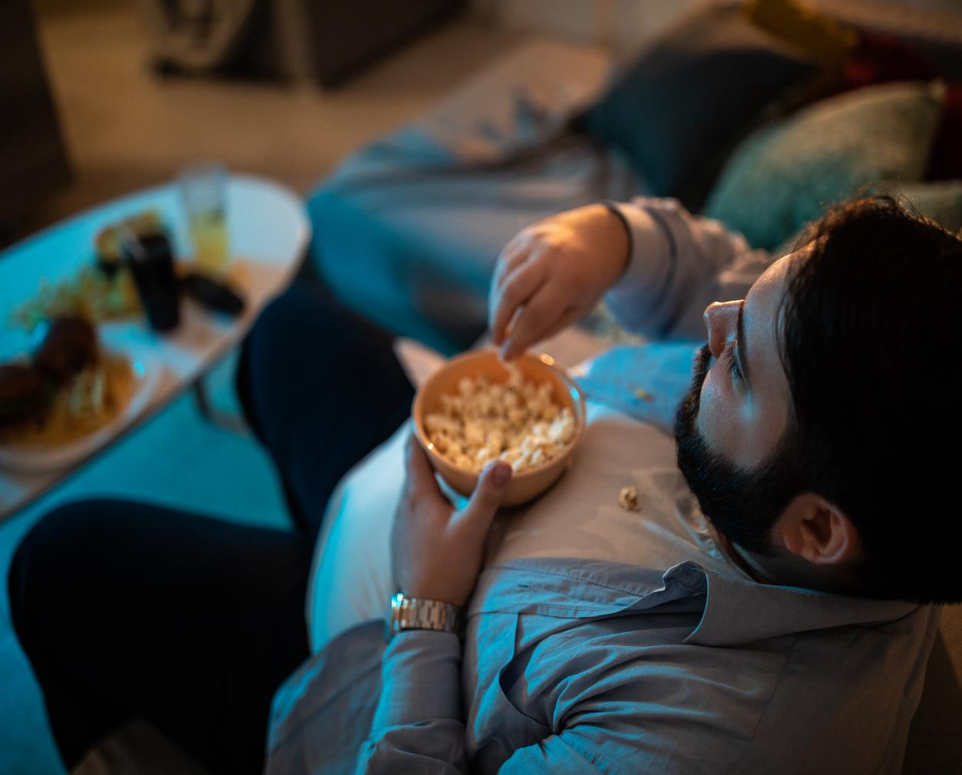
Además, los consumidores de contenido de video digital ven televisión
Usó
U30 Días
Vieron TV
VOD
52%
52%
Videos Online
94%
94%
Películas online
19%
17%
TV streaming
10%
10%
Fuente: TGI Chile 2019 Wave II + 2020 Wave I - Personas 12-75 años

Slide 13
Los usuarios de Netflix y Youtube ven televisión
Usuarios
Netflix
Usuarios
Youtube
Ven TV
Ven TV
Por otro lado los usuarios de Redes Sociales
ven Televisión
Usuarios
Instagram
Usuarios
Facebook
Usuarios
Twitter
Ven TV
Ven TV
Ven TV
Fuente: TGI Chile 2019 Wave II + 2020 Wave I - Personas 12-75 años
Notes:
Netflix detuvo su crecimiento en América Latina al sumar sólo 256 mil clientes en el Q3
De acuerdo con el último reporte financiero de la compañía, la plataforma de streaming Netflix solamente logró adicionar 256 mil suscriptores a su base de Latinoamérica durante el tercer trimestre de este año, lo que significó un aumento del 0,7%, para alcanzar los 36,32 millones de abonados.
https://www.tavilatam.com/latinoamerica-netflix-detuvo-su-crecimiento-en-america-latina-al-sumar-solo-256-mil-clientes-en-el-q3/?utm_source=newsletter&utm_medium=email&utm_campaign=tavi_latam_latinoamerica_netflix_detuvo_su_crecimiento_en_america_latina_al_sumar_solo_256_mil_clientes_en_el_q3&utm_term=2020-10-21

Slide 14
Incluso las marcas nativas digitales apuestan por comunicar y crear su imagen en la TV
Presencia publicitaria de marcas digitales en TV
Fuente: Ad Intelligence – Abril a Agosto 2020 – avisos publicitarios en TV Abierta y TV Pagada
Notes:
La marca ENCUENTRA24.COM es de origen Panameño, recientemente compraron a OLX en Centroamérica.
Colombia: +248K
Argentina: +139K
Chile: +252K
Perú: +208K

Slide 15
Un claro ejemplo es Amazon
Prime Video, promocionando
La historia de menudo
Con más de 7 mil avisos en TV
# Avisos: 3,720
# Avisos: 3,528
# Avisos: 1,204
Fuente: Monitoreo de la Marca Amazon Prime Video – Caso MENUDO

Slide 16
44% de personas hacen búsqueda en internet sobre productos que vieron anunciados en TV. Chile: 50%
Existe una fuerte conexión entre
la TV y el internet
46% de latinoamericanos indican que ven TV y están conectados a internet simultáneamente.
Fuente: TGI Special Pandemic – Latam
TGI Chile 2019 Wave II + 2020 Wave I - Personas 12-75 años - Personas 12-75 años

Slide 17
22% de Latinoamericanos indican que las celebridades influencian su decisión de compra.
En Televisión nacen los contenidos que generan gran ruido social
Fuente: Kantar IBOPE Media – Digital Aspend – Top 100 influencer de Instagram al 20 de Octubre 2020.
Notes:
Otro tendencia que las marcas están implementando, es el uso de Influencers en sus campañas. El contenido de los influencers es visto como el más positivo por que es considerado más relevante.
Transparencia y confianza - DIMENSION
El número de influencers en Internet no deja de crecer. Con sus páginas web o canales específicos, algunos se han hecho con una notable masa de seguidores, y muchas marcas consideran que son un buen recurso para alcanzar a sus targets e influir en ellos.
Sin embargo, es inevitable que surjan más problemas a medida que aparezcan más influencers.
Ahora, marcas y compañías piden cuentas a los influencers con los que colaboran, ya que esperan de ellos la misma rigurosidad y transparencia que de otros canales más establecidos.

Slide 18
La Televisión es el mayor influencer en las redes sociales
De las interacciones logradas por Instagram el 90% lo generan programas relacionado a noticias.
Fuente: Kantar Social TV Ratings - Antes ( Del 01 Ene al 29 Feb) vs Después ( Del 01 Mar al 30 Sep) – Basado en interacciones

Slide 19
Hacia donde va la Televisión en Chile.

Slide 20
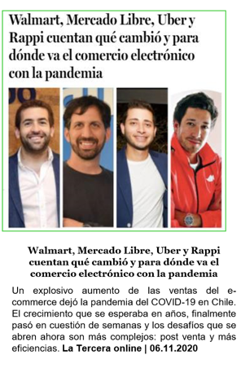
La televisión reúne grandes actores, en lo social y en lo económico
Las empresas digitales han usado la TV para crecer en suscripciones y posicionarse
Principal razón (TGI):
Y este año se agrega el gran proyecto TV Educa, con éxito para las audiencias, pero también para los productores de contenidos infantiles
Sin embargo cada vez más vemos conversación política.
Las noticias han sido los programas más vistos y la audiencia sigue en alza
+42% para programas políticos
82%
Entretenimiento
61%
Información

Slide 21
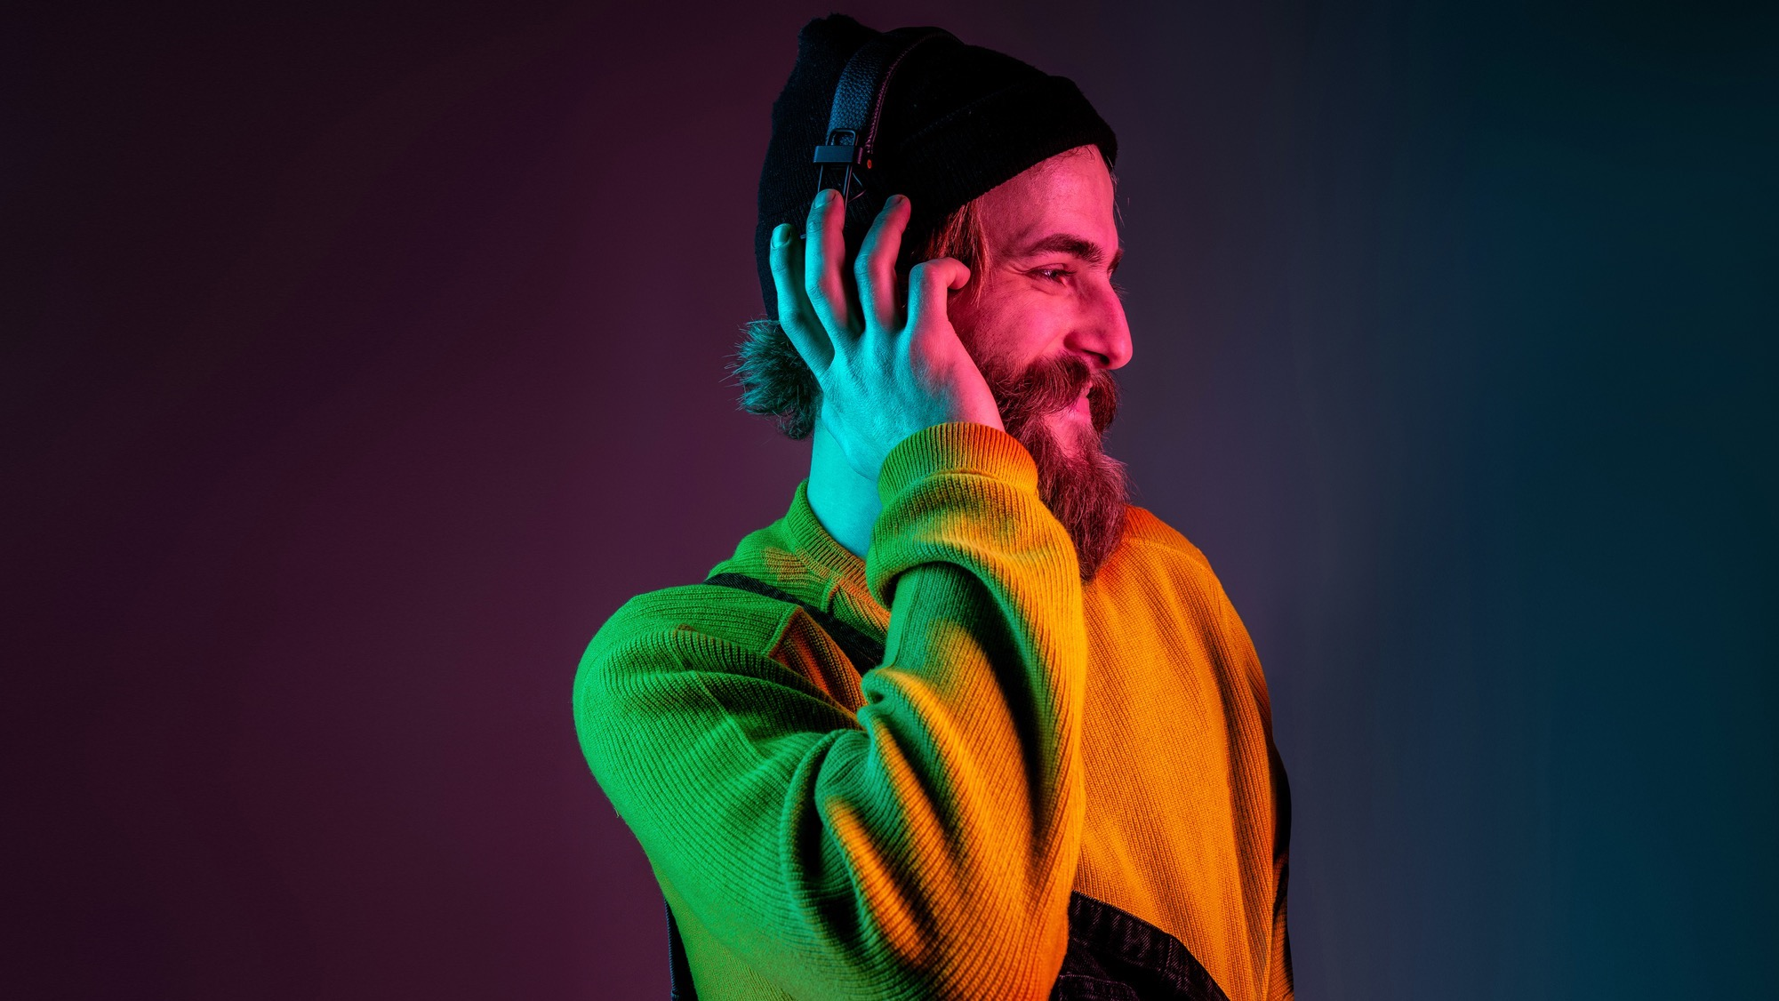
Esto es personal: conectarse con las audiencias para desbloquear el crecimiento

Slide 22
La guerra del Streaming Para desbloquear el crecimiento, los proveedores de contenido deben entender la audiencia que tienen y la audiencia que podrían atraer.
Any service
Notes:
The Streaming Wars
1- Las ofertas de SVOD se han disparado.
La competencia entre los servicios de suscripción de pago está aumentando drásticamente con las ofertas globales (o multimercado) de Netflix, Disney, Amazon Prime Video and Apple TV.
2- SVOD es la nueva norma.
Aquellos que usan servicios de Streaming, independientemente del dispositivo, ahora son casi tres de cada cuatro, y el 73% dice que accede a un servicio de suscripción de pago (ya sea que lo paguen ellos mismos o no).
Dentro de la categoría "accedido pero no pagado" están aquellos que acceden legítimamente a los servicios de transmisión no solo a través de una suscripción familiar, sino también a través del intercambio de contraseñas, que es tolerado por algunas plataformas que buscan aumentar su alcance..
Estos servicios de suscripción ciertamente se inclinan hacia un grupo demográfico más joven, pero no se produce una caída significativa en los consumidores de 55 años o más. SVOD es una corriente principal ahora.
3- For these new services to unlock growth, it’s vital they understand not only the audience they have, but the audience they might attract.
Existing services, meanwhile, must understand the growing and evolving competitive set.
Research and insight have never been more important.
+++
Chart notes:
Question posed to respondents: TV & Video streaming services: Which of the following best describes your access to …?
- Respondents were given four options to select from – responses shown in the chart are the total sum of those marked *
Nunca tuve ni he tenido acceso a él
Solía tenerlo
Actualmente lo tengo y lo pago *
Actualmente lo tengo, pero no lo pago *
- “Any service” examples included CBS in the USA, and Disney Life in the UK.
- Access to Netflix was not asked in China; Access to Amazon was not asked in China or Argentina.

Slide 23
Los bolsillos no son infinitos
‘Creo que estamos llegando a un nivel de saturación de cuántos servicios de suscripción atractivos en general puede acomodar el mercado ... Sólo para competir, la mayoría de los servicios premium tendrán que integrar algún tipo de publicidad ".
Los consumidores conectados que afirman pagar por un servicio de transmisión en línea tienen :
2+ suscrpciones
3+ suscrpciones
4+ suscrpciones
Ashwin Navin
CEO, Samba TV
¿Habrá un límite a las suscripciones?
¿Es más probable que los consumidores cambien de servicios a que los agreguen?
¿Serán menos leales, agregando y soltando con más frecuencia dependiendo del nuevo contenido disponible?
Notes:
1. Con el aumento de la competencia, existe un signo de interrogación sobre la cantidad de suscripciones que los consumidores podrían estar dispuestos o podrían pagar. Algunos argumentan que el "pastel" de ingresos por suscripción no puede seguir creciendo. ¿Dónde podría estar el límite? (ver la nota de Ashwin)
2. Para llegar a una visión más amplia de los límites de suscripción en todo el mundo, analizamos nuestro conjunto de datos TGI Global Quick View, aprovechando los datos armonizados de consumidores conectados que cubren 22 mercados..
(ver data)
Hay una caída sustancial entre dos y tres suscripciones pagas, lo que refleja el duopolio de Netflix y Amazon Prime hasta ahora.
3. Questions for consideration:
Con la ampliación del campo, ¿habrá un límite de suscripción?
¿Es más probable que los consumidores cambien servicios que los agreguen?
¿Serán menos leales, agregando y soltando con más frecuencia dependiendo del nuevo contenido disponible?
+++
About the chart
Connected consumers in TGI Global Quick view are defined s those aged between 16 and 64 years old who have used the internet in the past week.

Slide 24
Actitudes de los consumidores conectados a los servicios SVOD
La función de búsqueda en estos servicios me facilita encontrar algo bueno para mirar.
Utilizo principalmente estos servicios para ver contenido nuevo.
Utilizo principalmente estos servicios para ver repeticiones de mis programas favoritos.
A menudo paso demasiado tiempo buscando un programa para ver en estos servicios.
Las recomendaciones proporcionadas por estos servicios generalmente no son relevantes para mis intereses.
Agree | Neither agree nor disagree | Disagree
Notes:
Connected consumer attitudes to SVOD services (1)
Nuestra investigación en ocho mercados revela áreas en las que los servicios de video por suscripción actualmente no ofrecen una experiencia de calidad a los suscriptores.
+++
Data notes
Pregunta formulada: Pensando en los servicios de video por suscripción, ¿en qué medida está de acuerdo o en desacuerdo con las siguientes declaraciones?
Base: 5,869 = aquellos que tienen acceso a servicios de video por suscripción (pagados o no) - esta muestra incluye a todos los consumidores conectados que tienen una suscripción y la pagan y aquellos que actualmente tienen un servicio de suscripción, pero no lo pagan.

Slide 25
Los consumidores aprecian el control y la elección
Actitudes de los consumidores conectados hacia los servicios SVOD
La función de búsqueda en estos servicios me facilita encontrar algo bueno para mirar
Utilizo principalmente estos servicios para ver contenido nuevo
Utilizo principalmente estos servicios para ver repeticiones de mis programas favoritos.
A menudo paso demasiado tiempo buscando un programa para ver en estos servicios.
Las recomendaciones proporcionadas por estos servicios generalmente no son relevantes para mis intereses.
A los consumidores les gusta el control en la oferta de servicios de suscripción de video *
*¡cuando saben lo que buscan!!
El contenido es el driver más importante, tanto para servicos nuevos como para repeticiones
Agree | Neither agree nor disagree | Disagree
Notes:
Connected consumer attitudes to SVOD services (2)
Our research across eight markets reveals areas where subscription video services currently fall short in delivering a quality experience to subscribers.
WHAT SVOD DOES WELL
+++
Control
It’s clear connected consumers like the control subscription services offer:
68% agree that they value the ability to watch what they want, when they want.
(when they know what they’re looking for!!)
2. Content
New content is a massive driver: 74% of users say they mainly watch new series.
However 45% say they mainly watch repeats of favourite shows, explaining the huge sums currently paid by platforms for proven properties like Friends or The Office.
+++
Data notes
Question asked: Thinking about subscription video services, how strongly do you agree or disagree with the following statements?
Base: 5,869 = those who have access to subscription video services (paid-for or not) - this sample comprises all those connected consumers who have a subscription and pay for it and those who currently have a subscription service but don’t pay for it.

Slide 26
El descubrimiento de contenido SVOD tiene margen de mejora
Actitudes de los consumidores conectados hacia los servicios SVOD
La función de búsqueda en estos servicios me facilita encontrar algo bueno para mirar
Utilizo principalmente estos servicios para ver contenido nuevo
Utilizo principalmente estos servicios para ver repeticiones de mis programas favoritos.
A menudo paso demasiado tiempo buscando un programa para ver en estos servicios.
Las recomendaciones proporcionadas por estos servicios generalmente no son relevantes para mis intereses.
Confío en las recomendaciones de amigos y familiares para decidir qué ver en estos servicios.
Margen de mejora
Aunque los consumidores encuentran que la función de búsqueda es fácil de usar (cuando saben lo que buscan):
Gastan mucho tiempo buscando algo que ver.
las recomendaciones de la plataforma no son útiles: las recomendaciones de amigos y familiares son mejores.
Agree | Neither agree nor disagree | Disagree
Notes:
Connected consumer attitudes to SVOD services (3)
Nuestra investigación en ocho mercados revela áreas en las que los servicios de video por suscripción actualmente no ofrecen una experiencia de calidad a los suscriptores..
ÁREAS DE MEJORA
+++
Sin embargo, cuando se trata de descubrimiento de contenido, la imagen es mucho menos positiva.
Aunque el 68% considera que la función de búsqueda es fácil de usar (when they know what they’re looking for!)
43% feel they spend too much time searching for something to watch.
Los usuarios sienten que las recomendaciones no les son útiles (34%), y muchos más prefieren las recomendaciones de amigos y familiares sobre el algoritmo (51% para esta pregunta frente al 27% que no está de acuerdo con que 'las recomendaciones proporcionadas por estos servicios generalmente no son relevantes para mis intereses'). - double negative!
+++
Data notes
Question asked: Thinking about subscription video services, how strongly do you agree or disagree with the following statements?
Base: 5,869 = those who have access to subscription video services (paid-for or not) - this sample comprises all those connected consumers who have a subscription and pay for it and those who currently have a subscription service but don’t pay for it.

Slide 27
TOTAL TV Kantar IBOPE Media.
Contenido de video y televisión en línea en dispositivos y plataformas
Dispositivos de contenidos medidos
Tipos de contenidos medidos
Smart TVs
A través de dispositivos over-the-top conectados
A través de media players de Streaming (ej. Chromecast, Apple TV)
A través de consolas de juegos
Via otros aparatos conectados
Broadcaster live streaming
VOD (including broadcaster catch up)
Sitios Free streaming* (i.e. YouTube)
Subscription VOD players* (i.e. Netflix and Amazon Prime Video)
Cualquier otra forma de contenido tagueado
Desktop
Laptops
Tablets
Smartphones
* Content is measured at an overall reach and duration estimate level when it is not identified with Kantar (or a partner’s) video tagging technology.

Slide 28
Computadora
Mobile
(smartphones y tablets)
Currency de Extended TV en el mundo
Smart TVs
(y otros equipos conectados)

Slide 29
Focal Meter - Brasil
Análisis de insights sobre Vídeo Online, VOD y SVOD por device
Televisión
Computadora
Smartphone
Datos de prueba de BARB Focal Meter
Muestra total: basada en 85 hogares (duración de minutos no ponderada)
Periodo de visualización: tercer trimestre de 2019

Slide 30
Principales Hallazgos
Crecimiento sostenido
La TV es el medio más relevante a lo largo de los últimos años. Y el consumo sigue creciendo además es el medio más confiable en Chile
Más televidentes de distintas edades
Todas los grupos de edad aumentaron el consumo de TV durante la cuarentena.
Reactivación publicitaria
En los últimos meses las categorías están teniendo más presencia en TV.
Consumo tradigital
Los consumidores de plataformas digitales también ven TV.

Slide 31
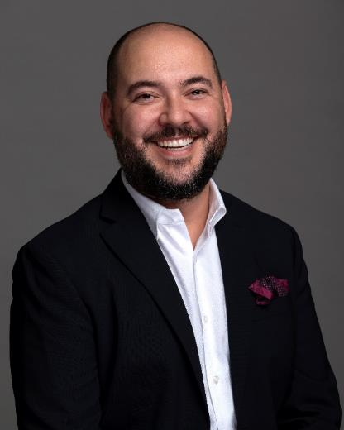
Francisco Carvajal
CEO Clúster Pacífico
Redes sociales:
@pacho_ch
francisco.carvajalh
Redes sociales de
Kantar IBOPE Media:
@K_IBOPEMediaAL
KantarIBOPEMediaCAM
Kantar.com

